Slide 1
Regionalização no SUS
Cristiani Vieira Machado
Vice-Presidente de Educação, Informação e Comunicação - Fiocruz
V Congresso das Secretarias Municipais de Saúde do Estado do RJ
Niterói, 12 de fevereiro de 2019

Slide 2
introdução
Descentralização (político-administrativa) e regionalização (territorial) – papel das esferas e coordenação federativa;
Desenvolvimento regional e regionalização setorial;
Regionalização (território - população) e redes de atenção (sistema de ações e serviços de saúde - agravos ou grupos específicos);
Política de regionalização - dinâmicas territoriais – arranjos assistenciais públicos e privados – acordos entre atores públicos e privados – trajetórias ou itinerários das pessoas em busca de cuidado.

Slide 3
Regionalização no SUS
1) Função de Estado que:
Requer a adoção de um enfoque territorial no planejamento e na organização de ações e serviços de saúde.
Requer o fortalecimento de estruturas de gestão e/ou coordenação regional.
Requer coordenação entre: esferas de governo; setores da política pública; Estado e agentes privados.
Envolve racionalidades variadas: técnica (objetivos de acesso, qualidade, resultados de saúde), econômica (incorporação tecnológica, escala), e política (interesses de atores públicos e privados).

Slide 4
Regionalização no SUS
2) É condicionada por fatores de natureza histórico-estrutural, político-institucional e conjuntural, que extrapolam o setor saúde e variam ao longo do tempo e entre estados:
Desigualdade e diversidade territorial do país.
Distintas lógicas de atuação do Estado nas políticas públicas e na saúde – dificuldades de ação mais integrada.
Múltiplas configurações e escalas relacionadas à distribuição da oferta, uso de serviços de saúde e acordos técnico-políticos.
Multiplicidade de atores envolvidos no financiamento, gestão e prestação de ações e serviços em âmbito regional.

Slide 5
Regionalização no SUS
3) Relação com descentralização, papel das esferas de governo e lógica de coordenação federativa:
Momentos | Característica | Ênfase | Instrumentos | Coordenação
1990-1992 | Descentralização incipiente | Serviços | Convênios; $ centralizado | Escassa
1993-1996 | Descentralização municipalista | Serviços, poder, recursos | Transferências fundo a fundo | CIT, CIB, consórcios
1997-2000 | Descentralização com integração | AB e referências intermunicipais | PAB, PPI | CIT, CIB e papel dos estados
2001-2005 | Regionalização normativa | AB e regiões assistenciais | PDR, PDI, PPI | CIT, CIB e papel dos estados
2006-2010 | Descentralização pactuada | AB e pactos de metas | Pactos de Gestão | CIT, CIB, CGR
2011-2016 | Descentralização contratual | AB e contratos entre entes | COAP | CIT, CIB, CIR
2017-2018 | Macrorregionaliza-ção induzida | AB e redes de atenção | Planejamento Regional Integrado (PRI) | CIT, CIB, Comitê Executivo das RAS

Slide 6
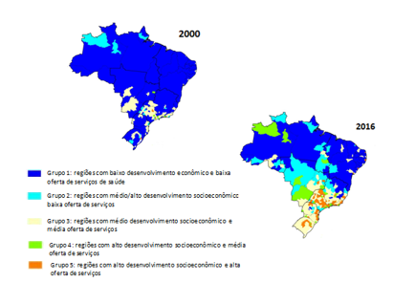
Distribuição das 438 regiões de saúde segundo tipologia de municípios.
Brasil, 2000 e 2016
ALBUQUERQUE, Mariana Vercesi de et al. Desigualdades regionais na saúde: mudanças observadas no Brasil de 2000 a 2016. Ciênc. saúde coletiva. 2017, vol.22, n.4, pp.1055-1064

Slide 7
regionalização no SUS: Desafios
Fortalecer a capacidade do Estado na condução da política de saúde no âmbito regional, envolvendo as três esferas de governo.
Articular políticas de desenvolvimento regional a investimentos em saúde para reduzir desigualdades.
Formular propostas de apoio à regionalização do SUS nos estados brasileiros, considerando suas especificidades e as distintas dinâmicas territoriais (regiões metropolitanas, fronteiras, áreas de conservação, usos corporativos do território).
Reformular os mecanismos de transferência intergovernamental e de incentivos financeiros visando à implantação e coordenação de políticas no plano regional
Fortalecer os mecanismos de coordenação federativa no SUS e de regulação sobre o setor privado
Consolidar parcerias (ex: consórcios) baseadas em planejamento regional integrado
Estabelecer mecanismos de organização e regulação de redes de atenção inseridos em um planejamento regional integrado

Slide 8
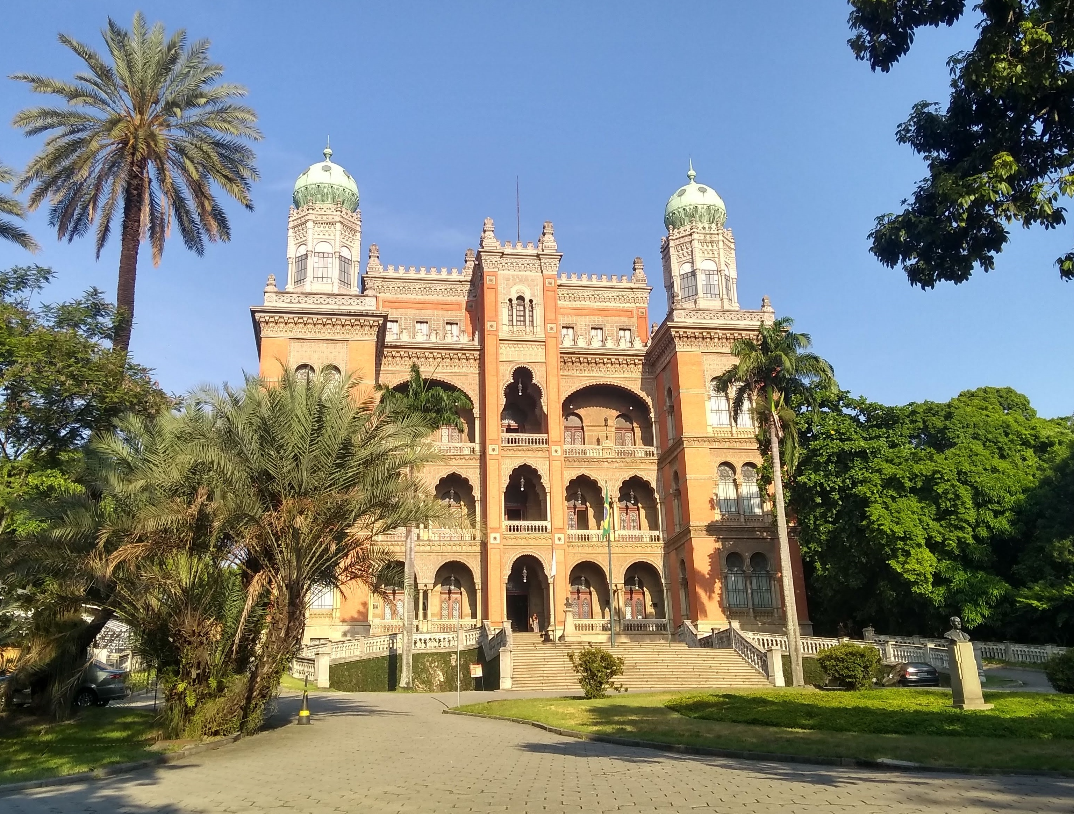
Obrigada!
cristiani.machado@fiocruz.br
luciana@ensp.fiocruz.br
mariana.albuquerque@ensp.fiocruz.br
adelyne@fiocruz.br

